Slide 1
※ 디자인 변경이 안되는 부분은 [보기]- [슬라이드 마스터]에 들어가면 편집 가능합니다.
※ 슬라이드 좌우에 있는 샘플을 서식복사 , 복사, 컬러 스포이드 해서 사용하면 작업이 편합니다.
학습데이터 생성 환경 최신화 구축
2025 – 08 – 12
컴퓨터공학과 송찬의

Slide 2
Contents
Windows PX4
OriginGeoPoint & CesiumGeoreference

Slide 3







Windows PX4
로컬 PC
외부 PC

Slide 4
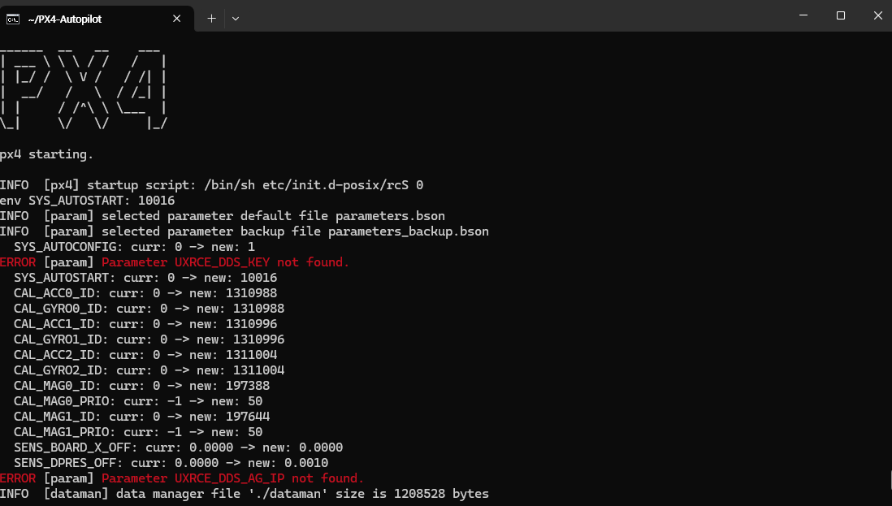
Windows PX4
Windows에서 PX4를 실행하면 UXRCE_DDS_KEY, UXRCE_DDS_AG_IP 파라미터를 찾을 수 없다는 오류가 발생한다. 현재 사용하고 있는 방식은 Software In The Loop를 이용하고 있기 때문에 통신 시에 DDS를 이용하지 않습니다.
DDS의 파라미터를 찾을 수 없다는 오류가 발생해도 PX4 동작에 영향을 끼치지 않는 오류이므로 신경쓰지 않아도 됩니다.

Slide 5
Windows PX4
FIONREAD 에러 Px4-Autopilot 폴더 내에 있는 SerialImpl.cpp와 MspV1.cpp의 상단에 아래 코드를 추가한다. #ifndef FIONREAD #define FIONREAD 0x541B #endif 참고) Px4-Autopilot 폴더 내의 SerialImpl.cpp 파일의 개수가 3개이므로 모든 파일에 추가해야 한다.

Slide 6
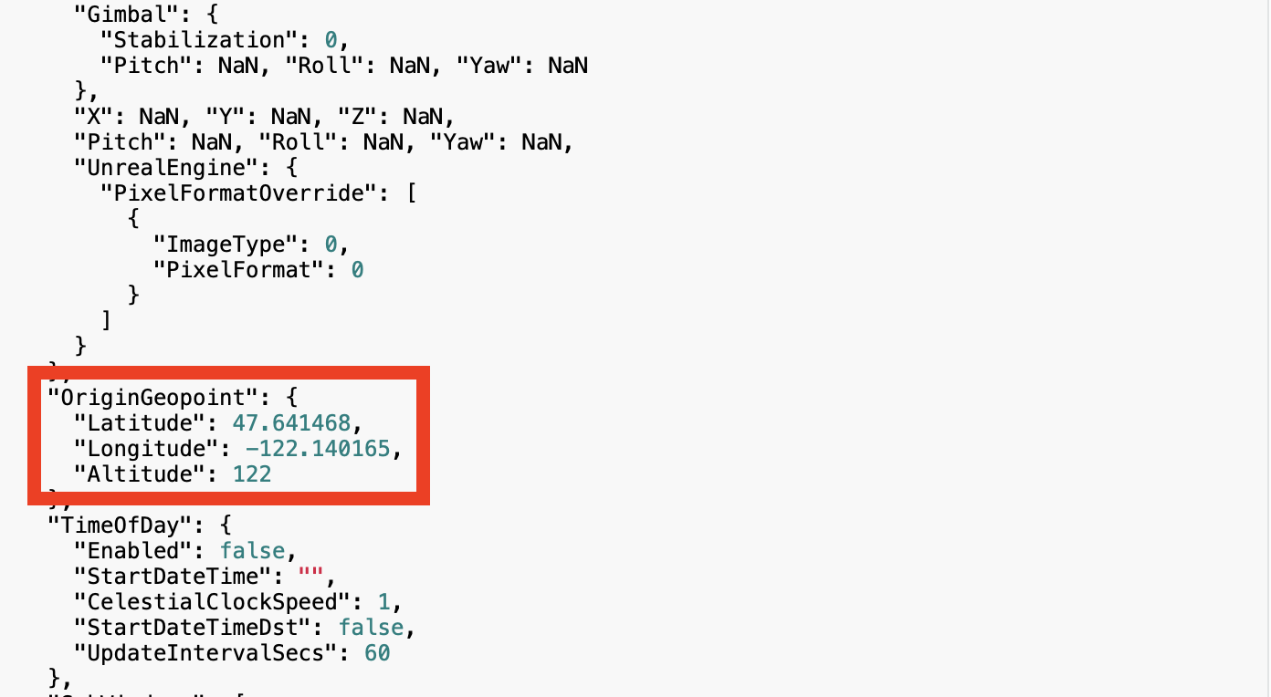
OriginGeoPoint
모델 학습 시 드론의 위치 값이 실제 위성 사진의 위치 값과 동일한 것이
중요하다고 생각하여 Unreal Engine상에서 드론의 좌표는 액터(Player Start)의
위치에서 x, y, z축의 좌표가 (0, 0, 0,)으로 시작한다는 것을 확인했고
실제 위성 사진의 위치 값도 동일하게 만들기 위하여 AirSim Setting에서 OrignGeoPoint 설정을 이용하여 액터(Player Start)의 시작 위도 경도를 수정할 수
있다는 것을 확인했습니다.
정확히는 Unreal Engine 상에서 드론이 생성되는 위치인 Player Start의 원점 위치에
OriginGeopoint로 설정한 경도, 위도, 높이 값을 지정하는 것입니다.
Player Start의 원점 위치에 설정한 위도, 경도, 높이가 지정되고 API를 통해서 위도, 경도, 높이 값을 주어 드론을 조작할 수 있습니다.
https://microsoft.github.io/AirSim/settings/

Slide 7
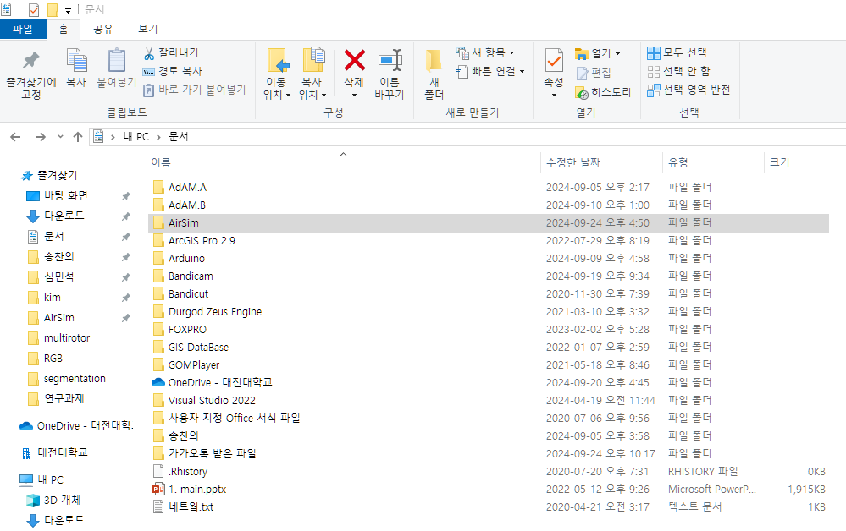
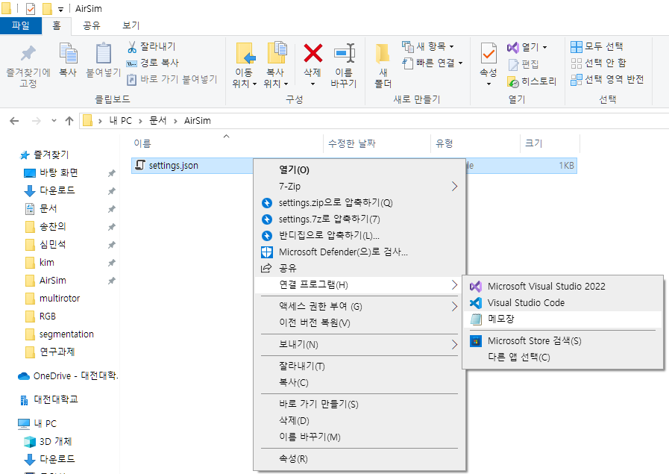
OriginGeoPoint
내 PC/문서/AirSim
내 PC/문서/AirSim/settings.json
내 PC/문서/AirSim/settings.json 파일을 마우스 우클릭 -> 연결 프로그램 -> 메모장으로 json 파일을 실행한다.

Slide 8
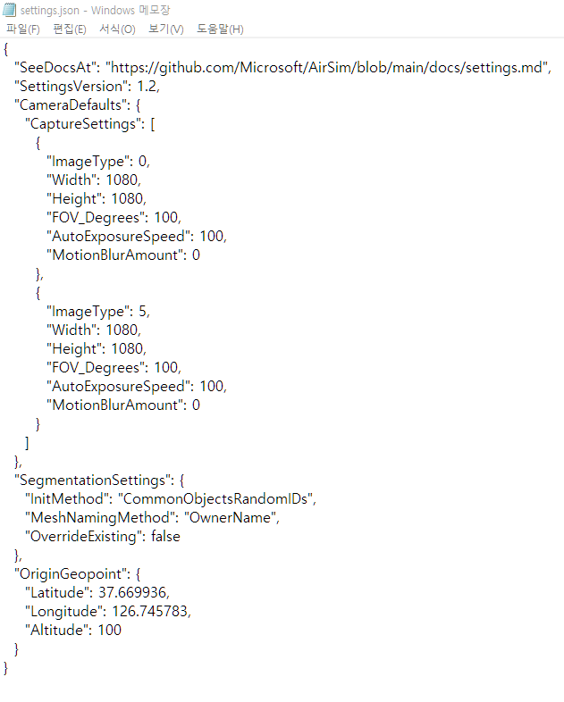
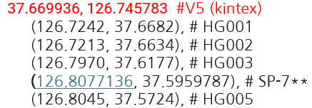
OriginGeoPoint
내 PC/문서/AirSim/settings.json에서 OriginGeopoint의 설정을
할 수 있습니다.
ETRI측에서 준 kintex의 시작 좌표로 설정 또는 사용자가 원하는
시작 좌표로 OriginGeopoint 값을 설정합니다.
Latitude = 위도, Longitude = 경도, Altitude = 높이

Slide 9
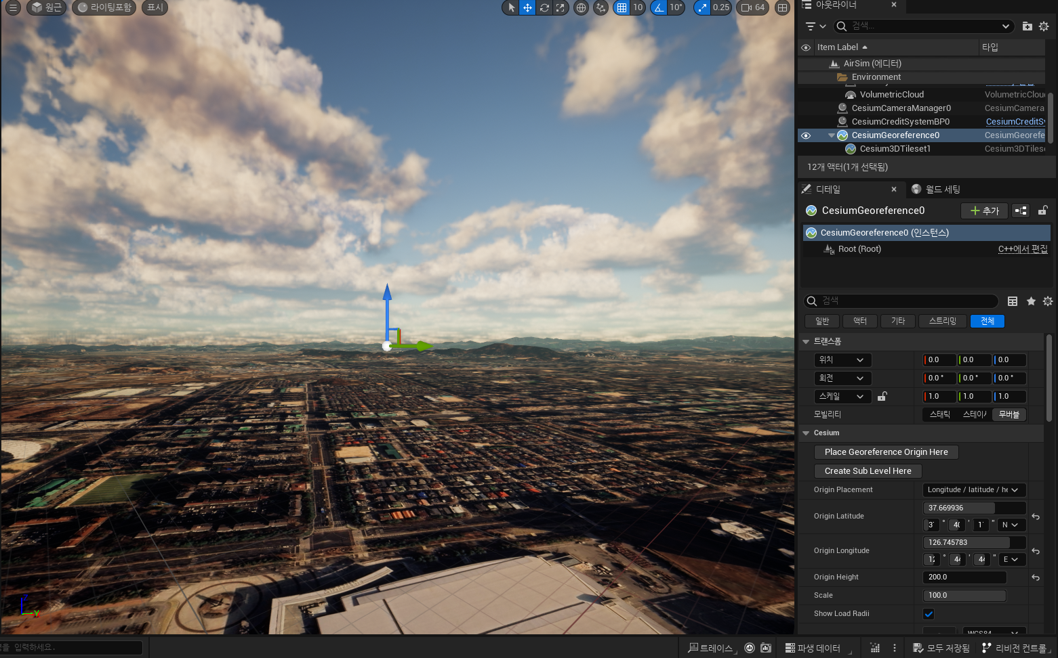
CesiumGeoreference0
1. CesiumGeoreference()를 선택합니다.
2. 속성 창의 > 디테일 > Cesium에서
Origin Latitude, Origin Longitude, Origin Height를 setting.json 파일에서 설정한 OriginGeopoint 값과
동일하게 설정합니다.

Slide 10
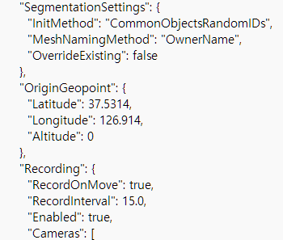
OriginGeoPoint를 설정해야 하는 이유
setting.json 파일에서 OriginGeoPoint를 통해 설정하는 좌표 값은 AirSim Simulator에서 촬영을 진행했을 때 출력되는 Metadata를 위해 설정하는 초기 좌표 값입니다.
OriginGeoPoint를 통해 초기 좌표를 설정하고 Simulator에서 드론이 이동하면 자동으로 이동 거리를 계산하여 Metadata에 출력합니다.

Slide 11
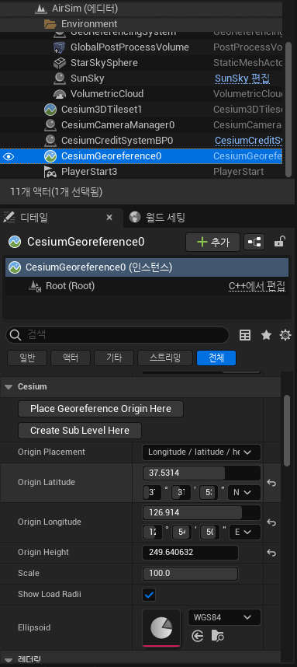
CesiumGeoreference0를 설정해야 하는 이유
Unreal Engine 안에서 CesiumGeoreference0 인스턴스를 통해 설정하는 좌표 값은 Cesium에서 사용자가 원하는 좌표를 설정하기 위해 사용합니다.
setting.json 파일에서 OriginGeopoint를 설정해도 Unreal Engine 내부의 인스턴스인 CesiumGeoreference0는 영향을 받지 않기 때문에 자동적으로 사용자가 원하는 초기 좌표로 이동하지 않습니다.
초기에 서울을 촬영하고자 OriginGeopoint와 CesiumGeoreference0를 위도 37.566535 경도 126.9779692에 설정한 후 촬영을 마치고,
부산을 촬영하고자 OriginGeopoint를 위도 35.1795543 경도 129.0756416로 설정한 후 CesiumGeoreference0를 수정하지 않고 촬영을 진행하면 Metadata 상에서는 초기 좌표 값이 수정된 위도 35.1795543 경도 129.0756416으로 출력되지만 촬영한 사진은 그 전과 똑같은 서울의 모습을 촬영하게 됩니다.

Slide 12
결론
AirSim을 통해 촬영을 진행했을 때 촬영된 사진과 해당 사진의 Metadata가 모두 필요한 경우라면 OriginGeoPoint와 CesiumGeoreference를 둘 다 설정해줘야 합니다.
AirSim을 통해 촬영을 진행했을 때 촬영된 사진만 필요하고 해당 사진의 Metadata가 필요하지 않은 경우라면 OriginGeoPoint의 설정은 하지 않고 CesiumGeoreference만 설정하여 초기 좌표 값을 설정해 3D Tile상에서 이동하여 촬영을 진행하면 됩니다.

